Slide 1

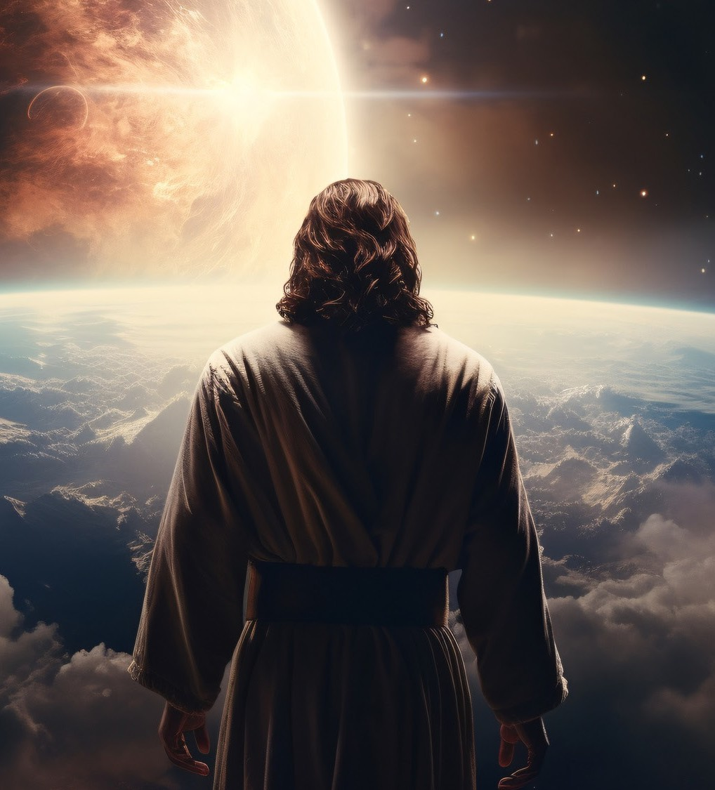



Á ÚLTIMA ESCOLHA
A V O LTA D E J E S U S
AULTIMAESCOLHA.com.br
05
A S SOCI A Ç Ã O SU L DE RONDÔNIA | ASuR 202 5

Slide 2


O mundo está em crise, e os sinais
indicam que o ﬁm se aproxima. Guerras, terremotos, epidemias, catástrofes naturais, fome, violência e o crescente aumento da maldade são uma realidade inegável.
Á ÚLTIMA ESCOLHA

Slide 3


Como já vimos anteriormente, todos esses sinais foram profetizados na Bíblia.
a ÚLTIMA
ESCOLHA

Slide 4
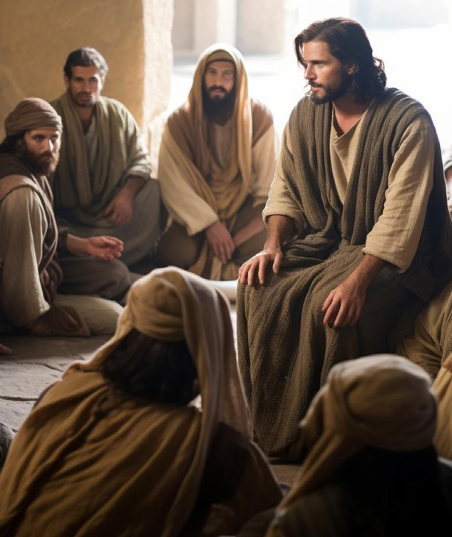

Certo dia, os discípulos de Jesus estavam aﬂitos e perguntaram a Ele quando seria o ﬁm. Em resposta, Jesus lhes revelou alguns sinais, mas também fez uma grande promessa.
Á ÚLTIMA ESCOLHA

Slide 5
0 1
O q u e J e s u s p r o m e t e u a o s s e u s d i s c í p u l o s
s o b r e s u a v o lta?
(João 14:1-3)
a ÚLTIMA
ESCOLHA

Slide 6
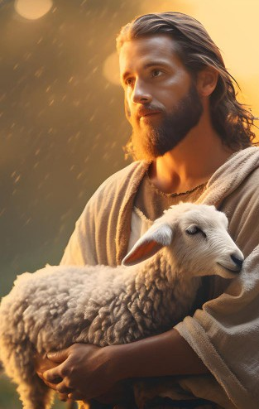

J o ã o 1 4 : 1 - 3
"Não se turbe o vosso coração; credes em Deus, crede também em mim. Na casa de meu Pai há muitas moradas; se assim não fora, eu vo-lo teria dito. Pois vou preparar-vos lugar. E, quando eu for e vos preparar lugar, voltarei e vos receberei para mim mesmo, para que, onde eu estou, estejais vós também."
Uma das maiores promessas de Jesus é o Seu retorno. Ele voltará para buscar os salvos e estabelecer Seu reino eterno.
Á ÚLTIMA ESCOLHA

Slide 7
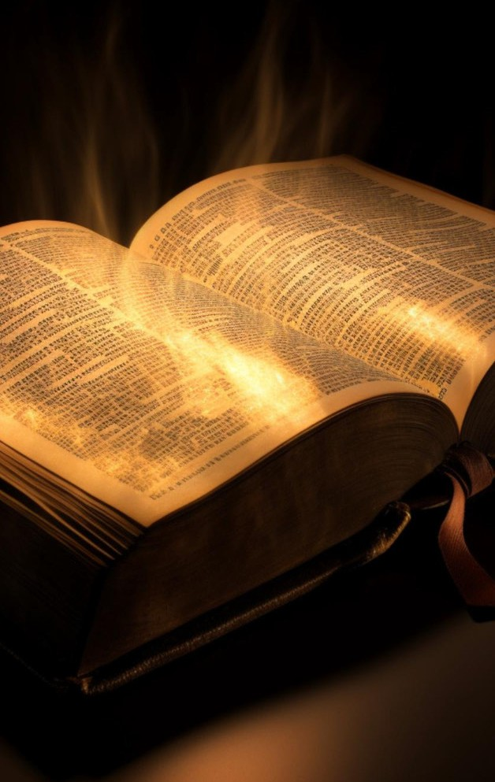
A volta de Jesus é um dos temas centrais da Bíblia e aparece em diversas passagens tanto no Antigo quanto no Novo Testamento. Embora não haja um número exato e universalmente aceito, estima-se que existam mais de 1.500 profecias no Antigo Testamento e cerca de 300 referências no Novo Testamento relacionadas à segunda vinda de Cristo.
Á ÚLTIMA ESCOLHA

Slide 8
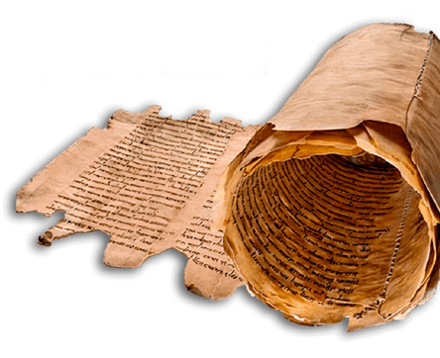
A n t e s d a p r i m e i r a v i n d a d e J e s u s j á
h a v i a m p r o f e c i a s s o b r e s e u r e t o r n o ;
Jó 19:25-27: "Porque eu sei que o meu Redentor
vive e que por ﬁm se levantará sobre a terra..."
Salmos 50:3-5: "Virá o nosso Deus e não se calará..."
Isaías 25:9: "E naquele dia se dirá: Eis que este é o nosso Deus, a quem aguardávamos..."
Daniel 7:13-14: "Eis que vinha com as nuvens do céu um como o Filho do Homem...”
a ÚLTIMA
ESCOLHA

Slide 9
0 2
C o m o J e s u s v o lta r á à T e r r a ?
(Atos 1:9-11)
a ÚLTIMA
ESCOLHA

Slide 10
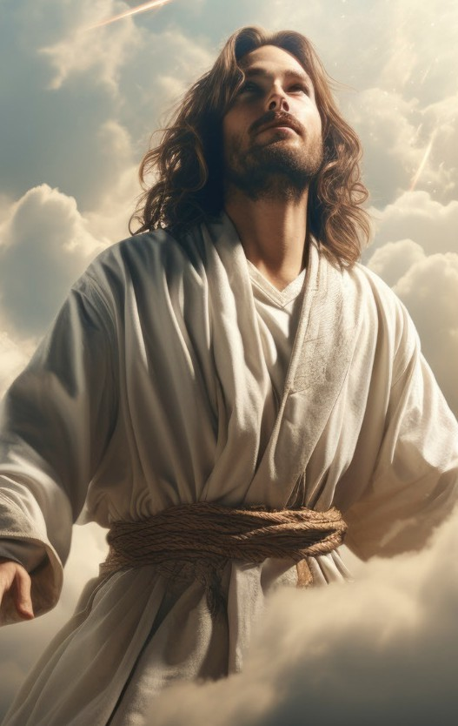
At o s 1 : 9 - 1 1
"Tendo dito estas coisas, foi Jesus elevado às alturas, à vista deles, e uma nuvem o encobriu dos seus olhos. E, estando eles com os olhos ﬁtos no céu, enquanto Jesus subia, eis que dois varões vestidos de branco se puseram ao lado deles e lhes disseram: Varões galileus, por que estais olhando para as alturas? Esse Jesus, que dentre vós foi assunto ao céu, assim virá do modo como o vistes subir."
Jesus voltará da mesma forma que subiu ao céu.
Ele virá nas nuvens.
Á ÚLTIMA ESCOLHA

Slide 11
0 3
Q u e m v e r á a
v o lta d e J e s u s ?
(Apocalipse 1:7)
a ÚLTIMA
ESCOLHA

Slide 12
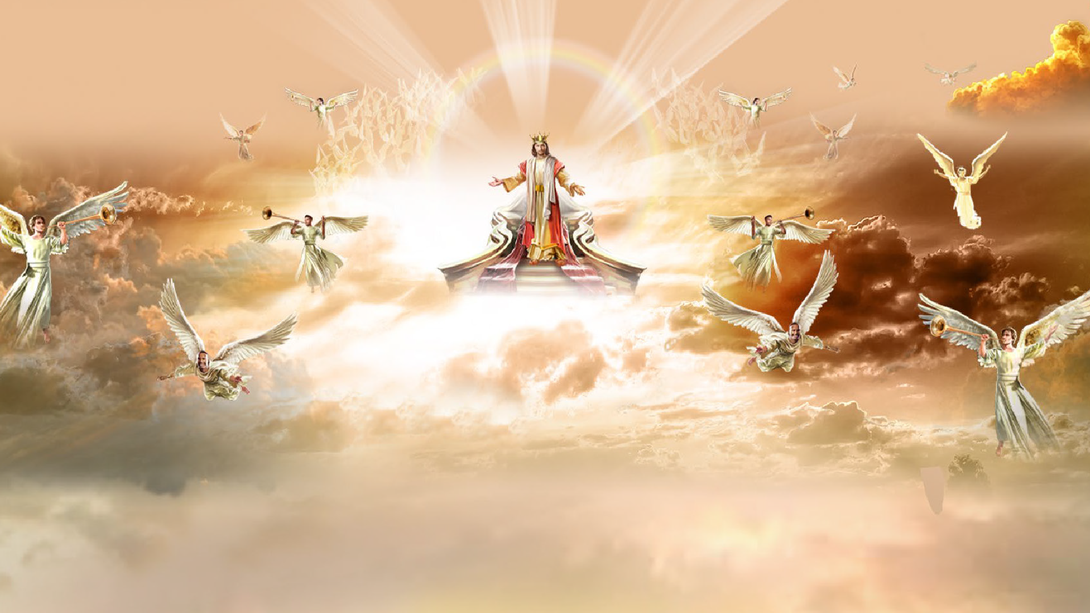

A p o c a l i p s e 1 : 7
"Eis que vem com as nuvens,
e todo olho o verá..."
a ÚLTIMA
ESCOLHA

Slide 13
A V o lta d e
J e s u s s e r á ;
Literal: Jesus voltará pessoalmente, assim como subiu ao céu (Atos 1:9-11).
Visível: Todo olho o verá (Apocalipse 1:7).
Gloriosa: Ele virá com poder e grande glória, acompanhado pelos anjos (Mateus 24:30-31).
a ÚLTIMA
ESCOLHA

Slide 14
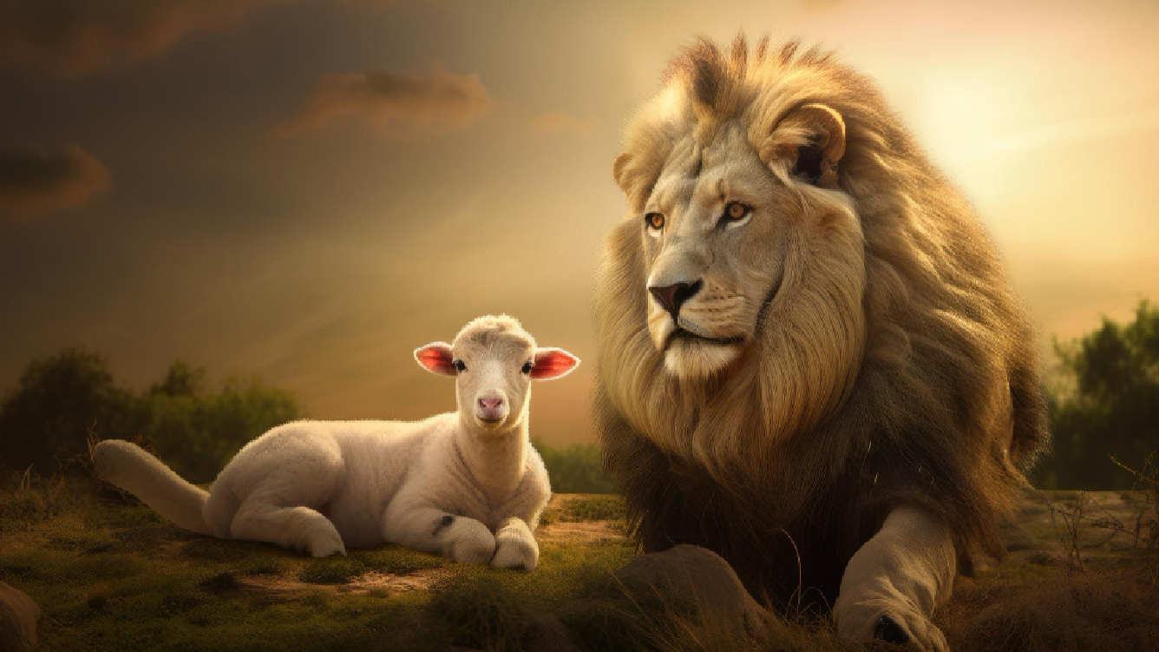

Jesus prometeu voltar pessoalmente para buscar os que o seguem. Sua vinda será visível, gloriosa e culminará na ressurreição dos justos e no encontro dos salvos com Ele.
Á ÚLTIMA ESCOLHA

Slide 15
O q u e a c o n t e c e r á c o m o s m o r t o s e m C r i s t o
0 4
e o s v i v o s f i é i s n a v o lta d e J e s u s ?
(1 Tessalonicenses 4:16-17)
a ÚLTIMA
ESCOLHA

Slide 16
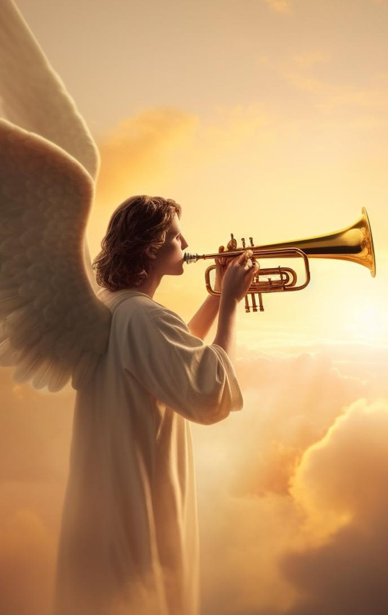
1 T e s s a l o n i c e n s e s 4 : 1 6 - 1 7
"Porque o mesmo Senhor descerá do céu com alarido, e com voz de arcanjo, e com a trombeta de Deus; e os que morreram em Cristo ressuscitarão primeiro. Depois, nós, os que ﬁcarmos vivos, seremos arrebatados juntamente com eles, entre nuvens, para o encontro do Senhor nos ares, e assim estaremos para sempre com o Senhor."
Á ÚLTIMA ESCOLHA

Slide 17
P r o p ó s i t o d a V o lta
Ressuscitar os mortos em Cristo
e transformar os vivos ﬁéis
(1 Tessalonicenses 4:16-17).
Restaurar todas as coisas e estabelecer Seu reino eterno (Apocalipse 21:1-4).
a ÚLTIMA
ESCOLHA

Slide 18
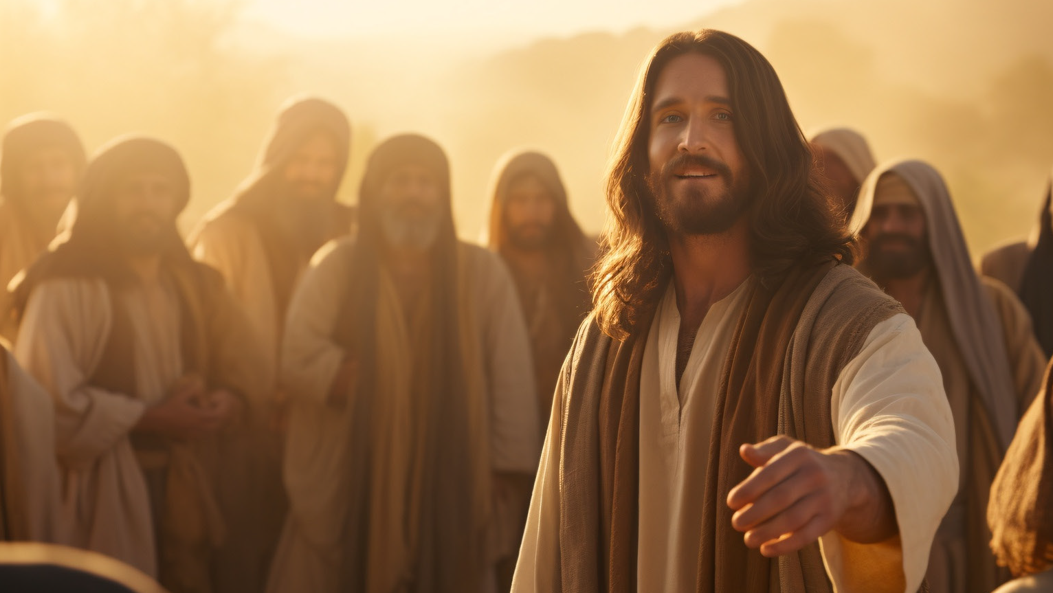
Jesus prometeu aos seus discípulos que retornaria para buscar os que
o seguem e estabelecer Seu reino eterno (João 14:1-3). Sua volta
é o cumprimento da esperança cristã.
Á ÚLTIMA ESCOLHA

Slide 19
P r o p ó s i t o d a V o lta
A Bíblia chama os cristãos a estarem vigilantes, vivendo em santidade e ﬁdelidade, aguardando o grande dia (Mateus 24:42-44).
a ÚLTIMA
ESCOLHA

Slide 20

A volta de Jesus é a culminação do plano de salvação. É um evento cheio de esperança para aqueles que entregaram sua vida a Ele, marcando o ﬁm do pecado e o início da eternidade em paz e comunhão com Deus.
Á ÚLTIMA ESCOLHA

Slide 21

E s c o l h a h o j e
Cada dia e cada momento podem ser a última oportunidade para fazer a escolha certa. Escolha entregar sua vida a Jesus, crer na promessa de Sua volta e viver preparado(a) para encontrá-Lo.
ASSOCIA ÇÃ O SUL DE RONDÔNIA | ASuR 202 5
a ÚLTIMA
ESCOLHA

Slide 22
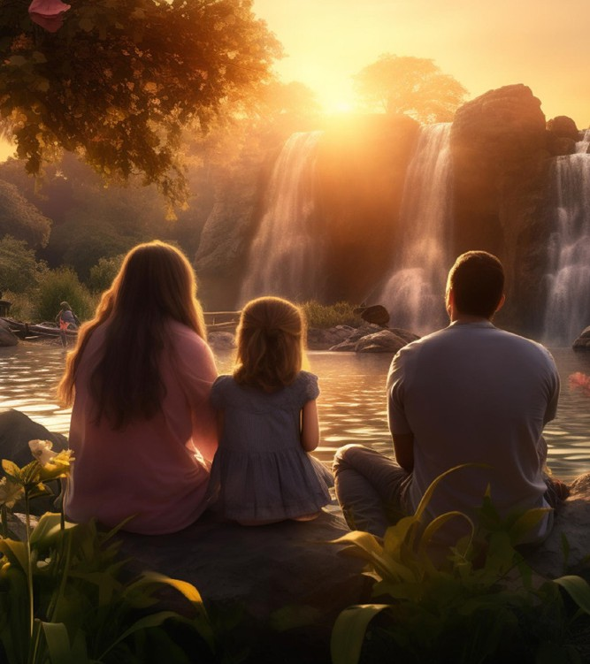



Á ÚLTIMA ESCOLHA
PRóximo estudo
O M I L Ê N I O E
A E T E R N I D A D E
06
AULTIMAESCOLHA.com.br
ASSOCIA ÇÃ O SUL DE RONDÔNIA | ASuR 202 5

